Slide 1
第15周周会

Slide 2
主要内容
数据挖掘Apriori算法讲解
Git与GitHub使用讲解
下周任务布置

Slide 3
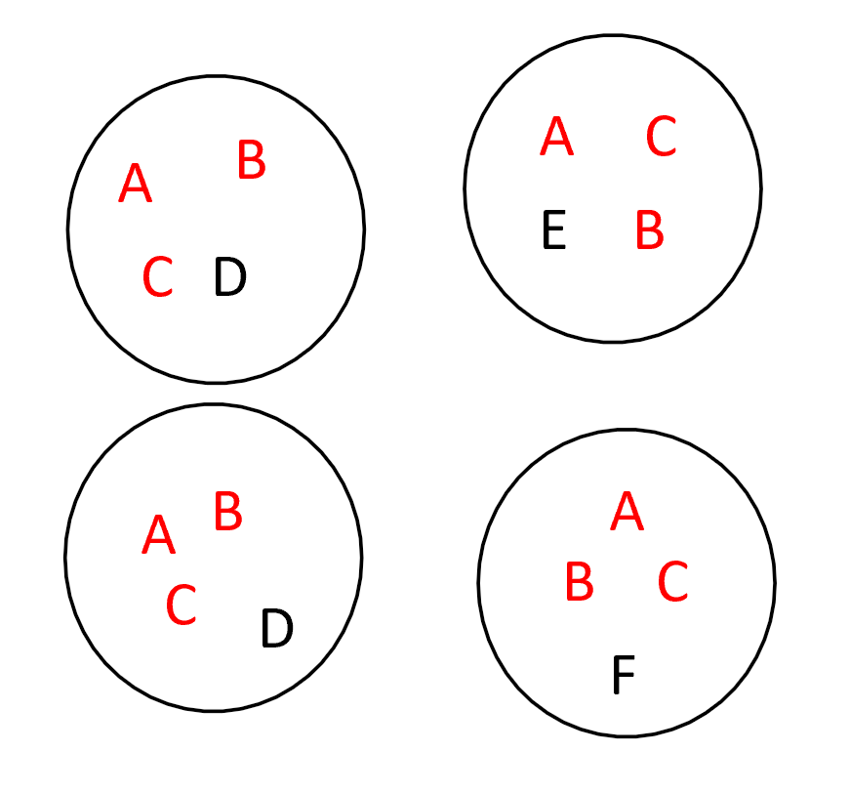
Apriori
最小支持度Minimum Support = 3

Slide 4
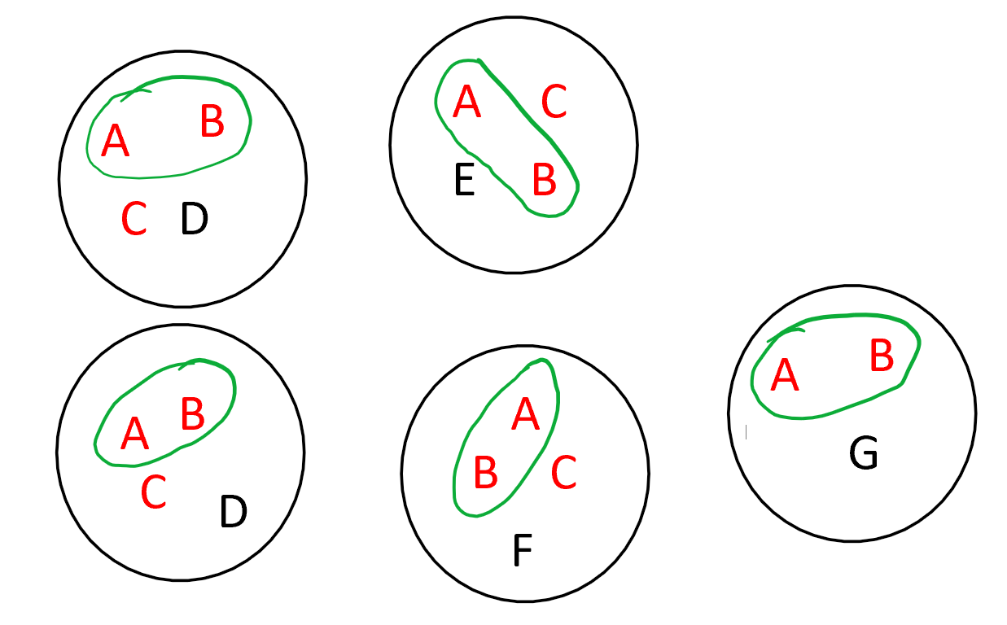
Apriori
挖掘所有频繁商品子集合

Slide 5

Apriori
频繁商品集合的子集合也一定是频繁的

Slide 6

Apriori
获得所有频繁集合，可以逐层由K阶频繁集合生成K+1阶的频繁集合

Slide 7
Apriori
检验
生成的K+1阶集合是否所有K阶子集合都是频繁的
检验K+1阶集合的支持度，看看是否大于最小支持度

Slide 8

Apriori
生成关联规则

Slide 9
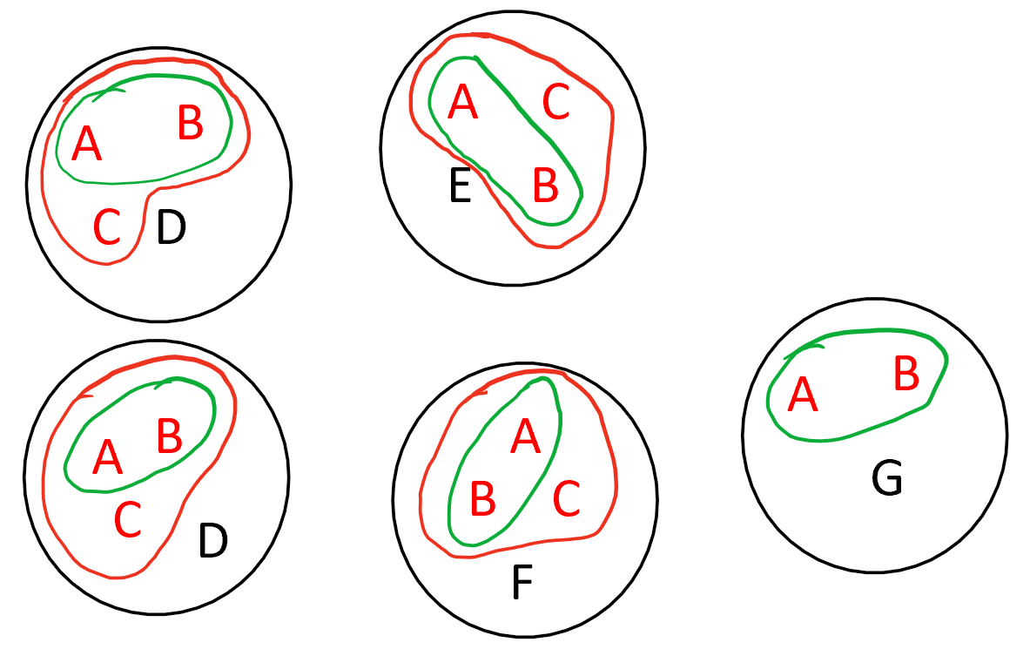
Apriori
置信度
Confidence
A, B → C

Slide 10
Git与GitHub
SVN
非分布式，项目存在唯一一个中心服务器里。
Git
分布式，每个工作的计算机里都保存一个完整的项目。

Slide 11
Git与GitHub
GitHub
保存项目的所有计算机中的一个，专门用来托管项目。也叫做远程库（Remote Repository）。

Slide 12
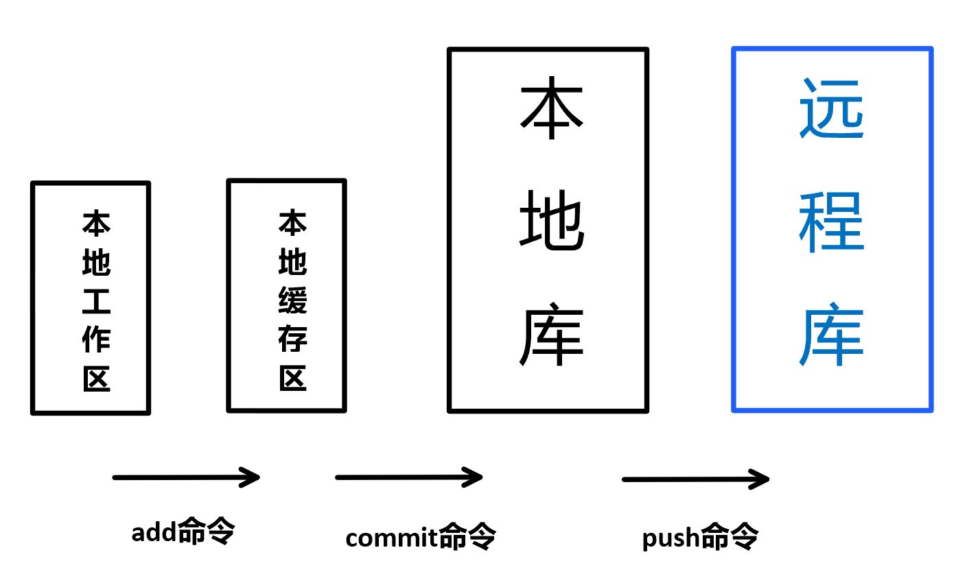
Git与GitHub

Slide 13
Git与GitHub
第一步，下载Git
第二步，打开Git命令行，配置全局设置，主要是GitHub用户名和邮箱
$ git config --global user.name "Your Name"
$ git config --global user.email "email@example.com"

Slide 14
Git与GitHub
第三步，创建本地空仓库
$ git init
第四步，克隆我们的远程库
$ git remote add origin https://github.com/Shangbaize-Daoye/Project-Consumer-Groups.git
$ git pull origin master

Slide 15
Git与GitHub
$ git pull origin master
$ git pull origin 远程分支名 本地分支名
$ git push origin master
$ git push origin 本地分支名 远程分支名

Slide 16
Git与GitHub
第五步，修改内容
第六步，添加到本地缓冲区
$ git add .
第七步，正式提交到本地版本仓库
$ git commit -m “I’ve modified something.”
第八步，推送到远程仓库
$ git push origin master

Slide 17
Git与GitHub
每次工作前，记得先
$ git pull origin master！

Slide 18
Git与GitHub
Git教程 廖雪峰
http://www.liaoxuefeng.com/wiki/0013739516305929606dd18361248578c67b8067c8c017b000/

Slide 19
下周任务
廖雪峰 Git教程 学完
Coursera 吴恩达 机器学习 Andrew Ng Machine Learning 第一周 Week 01
不太会Python的继续自学
下周报告，自行提交GitHub

